Slide 1
Линии чертежа
Серебряков Сергей Николаевич
учитель технологии
МАОУ СОШ № 8 с УИМ и АЯ
Г.Боровичи, Новгородская обл.

Slide 2
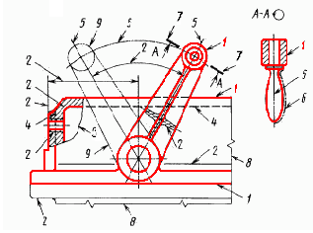
1. Сплошная толстая основная (толщина линии – s = 0,5 – 1,4 мм)
Линии видимого контура
Линии перехода видимые
Линии контура сечения (вынесенного и входящего в состав разреза)

Slide 3
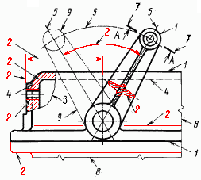
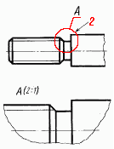
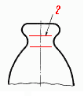
2. Сплошная тонкая (толщина линии – от s/3 до s/2)
Размерные и выносные линии
Линии-выноски и их полки
Линии контура наложенного сечения
Линии штриховки
Подчёркивание надписей
Линии контуров пограничных деталей («обстановки»)
Линии перехода воображаемые
Линии ограничения выносных элементов на видах, разрезах и сечениях
Линии построений

Slide 4
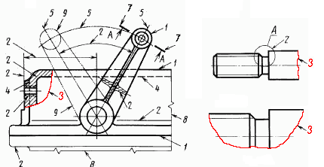
3. Сплошная волнистая (толщина линии – от s/3 до s/2)
Линии обрыва
Линии разграничения вида и разреза

Slide 5
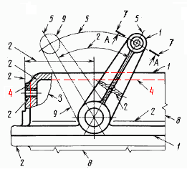
4. Штриховая линия (толщина линии – от s/3 до s/2, длина штриха – от 2 до 8 мм, расстояние между штрихами – от 1 до 2 мм)
Линии невидимого контура
Линии перехода невидимые

Slide 6
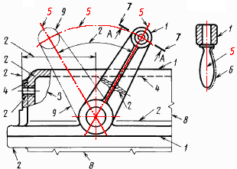
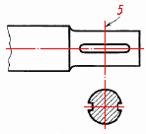
5. Штрихпунктирная тонкая (толщина линии – от s/3 до s/2, длина штриха – от 5 до 30 мм, расстояние между штрихами – от 3 до 5 мм)
Осевые и центровые линии
Линии сечений, являющиеся осями симметрии для наложенных и вынесенных сечений

Slide 7
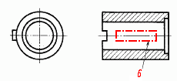
6. Штрихпунктирная утолщённая (толщина линии – от s/3 до 2s/3, длина штриха – от 3 до 8 мм, расстояние между штрихами – от 3 до 4 мм)
Линии, обозначающие поверхности, подлежащие термообработке или покрытию
Линии, изображающие элементы, расположенные перед секущей плоскостью («наложенная проекция»)

Slide 8
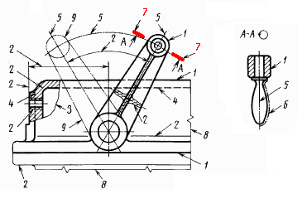
7. Разомкнутая (толщина линии – от s до 1,5s, длина штриха – от 8 до 20мм)
Линии сечений

Slide 9
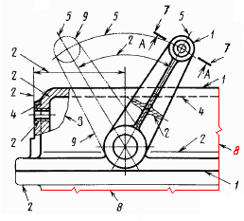
8. Сплошная тонкая с изломами (толщина линии – от s/3 до s/2)
Длинные линии обрыва

Slide 10
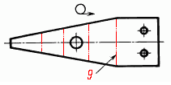
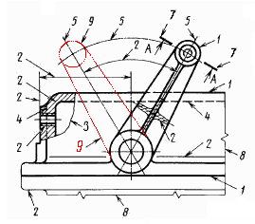
9. Штрихпунктирная с двумя точками (толщина линии – от s/3 до s/2, длина штриха – от 5 до 30 мм, расстояние между штрихами – от 4 до 6 мм)
Линии сгиба на развёртках
Линии, изображающие части изделия в крайних или промежуточных положениях
Линии, изображающие развёртку, совмещённую с видом

Slide 11
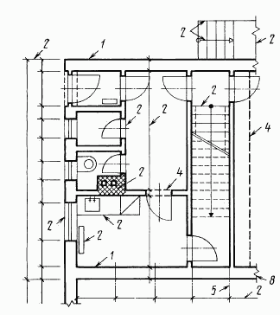
10. Линии на строительных чертежах
В строительных чертежах в разрезах видимые линии контуров, не попадающие в плоскость сечения, допускается выполнять сплошной тонкой линией.

Slide 12
11. Размеры линий
Толщина сплошной основной линии выбирается в зависимости от масштаба, размера и сложности чертежа
Толщина линий одного и того же типа должна быть одинаковой для всех изображений на данном чертеже
Наименьшая толщина линий – 0,2 мм
Наименьшее расстояние между линиями – 0,8 мм
Длина штрихов прерывистых линий определяется размером изображения
Штрихи должны быть приблизительно одинаковой длины
Промежутки между штрихами должны быть приблизительно одинаковой длины
Штрихпунктирные линии должны пересекаться и заканчиваться штрихами
Источник : ГОСТ 2.303-68

